Slide 1

Лекция №5
Продолжаем игру

Slide 2
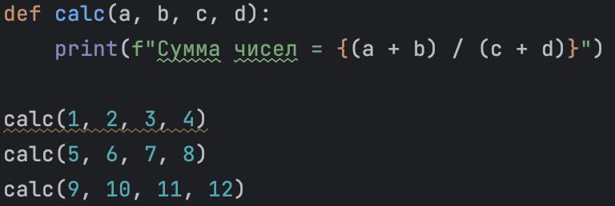

Методы

Slide 3
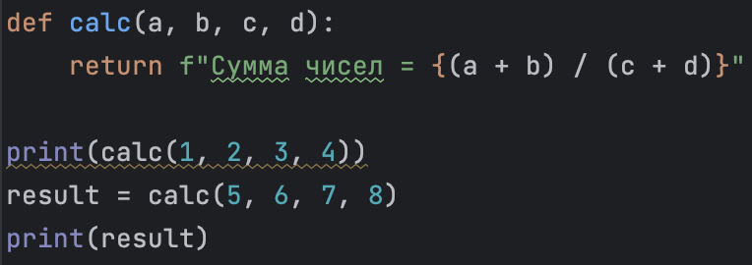

Методы, которые что-то возвращают

Slide 4
